Slide 1
Поиск наибольшей площади пересечения множеств “острых” углов и прямоугольников
Сорокин Владимир 10-7
Презентация проекта по информатике

Slide 2
Этапы решения задачи
Постановка задачи
Входные и выходные данные
Визуализация постановки задачи
Математическая модель
Визуализация структуры данных
Визуализация метода решения
Пример работы программы
Возникшие трудности

Slide 3
Постановка задачи
BACK
На плоскости заданы множества прямоугольников и острых углов. Найти такую пару прямоугольник - острый угол, что площадь фигуры, находящейся внутри найденного прямоугольника и острого угла будет максимальной.

Slide 4
Входные и выходные данные
BACK
Входные:
Для угла: координаты вершины угла + координаты точек, лежащих на лучах угла. Для прямоугольника: координаты двух вершин прямоугольника и точки, лежащей на прямой, проходящей через 2 другие вершины.
Все точки задаются координатами x и y.
Выходные данные: многоугольник + выделенная пара прямоугольник - острый угол.

Slide 5
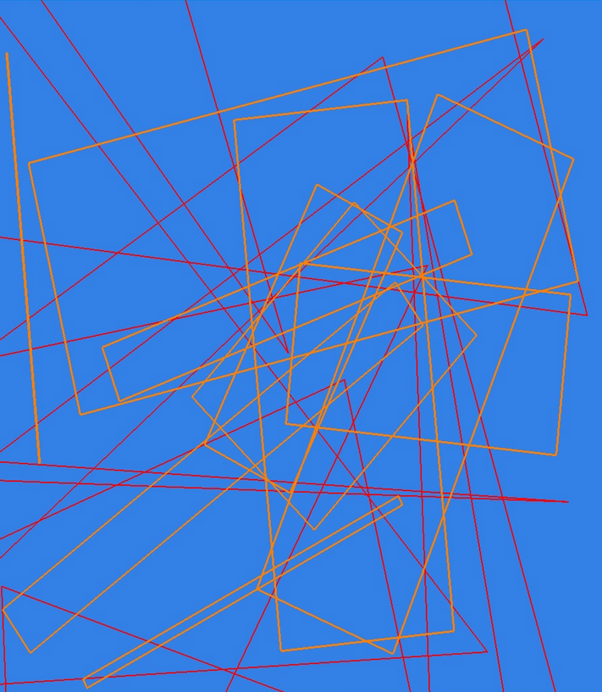
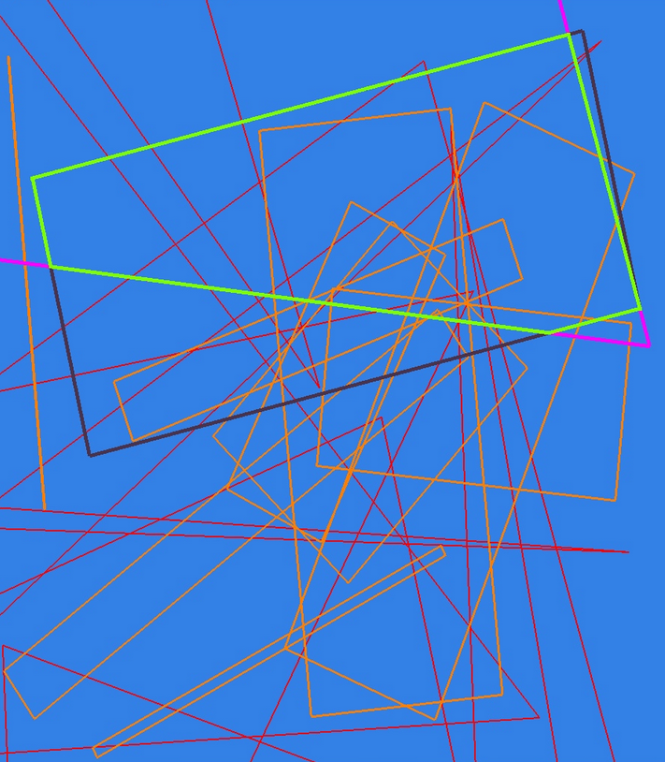
Визуализация постановки задачи
BACK
Имеем: множество прямоугольников и острых углов.
Требуется: Найти такую пару прямоугольник - острый угол, у которых будет наибольшая площадь пересечения. Выделить эту пару и наибольшую площадь пересечения.

Slide 6
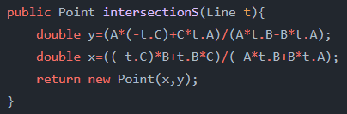
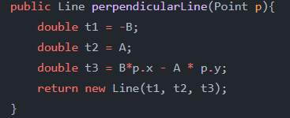
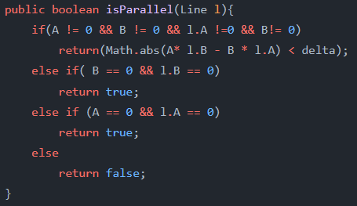
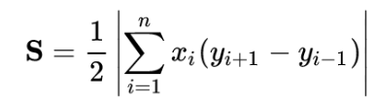
Математическая модель
BACK
Перпендикулярная прямая к данной
Нахождение точки пересечения прямых
Проверка параллельности прямых
Площадь многоугольника по Гауссу

Slide 7
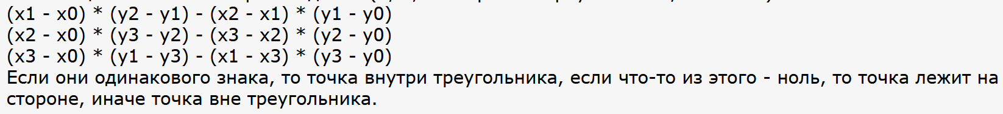
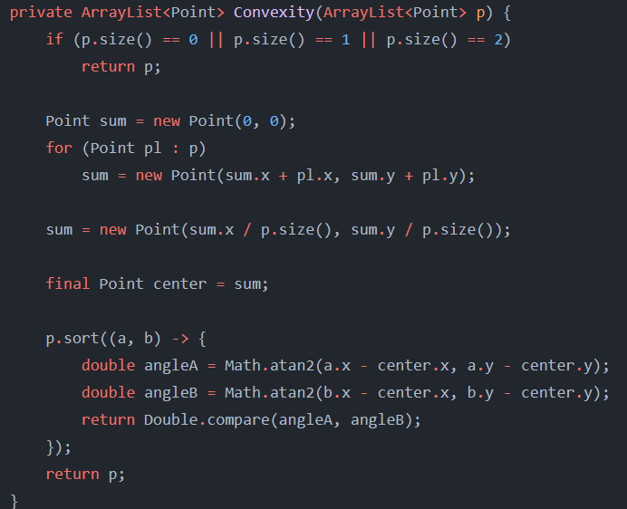
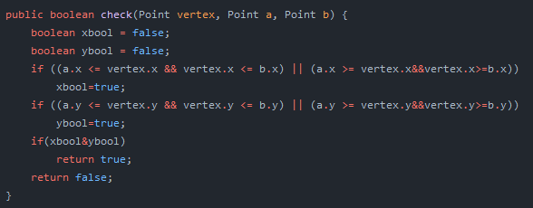
Лежит ли точка внутри треугольника?
1, 2 , 3 - вершины треугольника
0 - рассматриваемая точка
BACK
Невыпуклый многоугольник -> Выпуклый многоугольник
Лежит ли точка на отрезке

Slide 8
Структура данных
angles
BACK
Angle | Angle | Angle
Angle | Angle | Angle
Angle | Angle | Angle
rectangles
angles - множество острых углов
rectangles - множество прямоугольников
pointsos - множество точек, задающих многоугольник, являющийся ответом на поставленную задачу
Rectangle | Rectangle | Rectangle
Rectangle | Rectangle | Rectangle
Rectangle | Rectangle | Rectangle
rectangles
pointsos
Point | Point | Point
Point | Point | Point
Point | Point | Point

Slide 9
pointos
BACK
Point | Point | Point
Point | Point | Point
Point | Point | Point
pointos - временное хранилище точек пересечений для рассматриваемой пары прямоугольник - острый угол
rectangle_end - множество точек, задающих прямоугольник из пары прямоугольник - острый угол, задающих наибольшую площадь пересечения
angle_end - множество точек, задающих острый угол из пары прямоугольник - острый угол, задающих наибольшую площадь пересечения
angle_end
Point | Point | Point
Point | Point | Point
Point | Point | Point
rectangle_end
Point | Point | Point
Point | Point | Point
Point | Point | Point

Slide 10
BACK
Point
Angle
double
double
X
Point
Point
Point
vertex
Y
Point
a
double
double
double
double
X
b
Rectangle
Y
Point
Point
Point
vertex
X
x
Y
y

Slide 11
Метод решения
BACK
Нахождение точек пересечения для данной пары прямоугольник - острый угол
Список прямоугольник и острых углов
Проверка на нахождение вершин данного прямоугольника в угле
Проверка на нахождение вершины данного угла в прямоугольнике
Нахождение наибольшей площади и пары прямоугольник - острый угол
Вывод

Slide 12
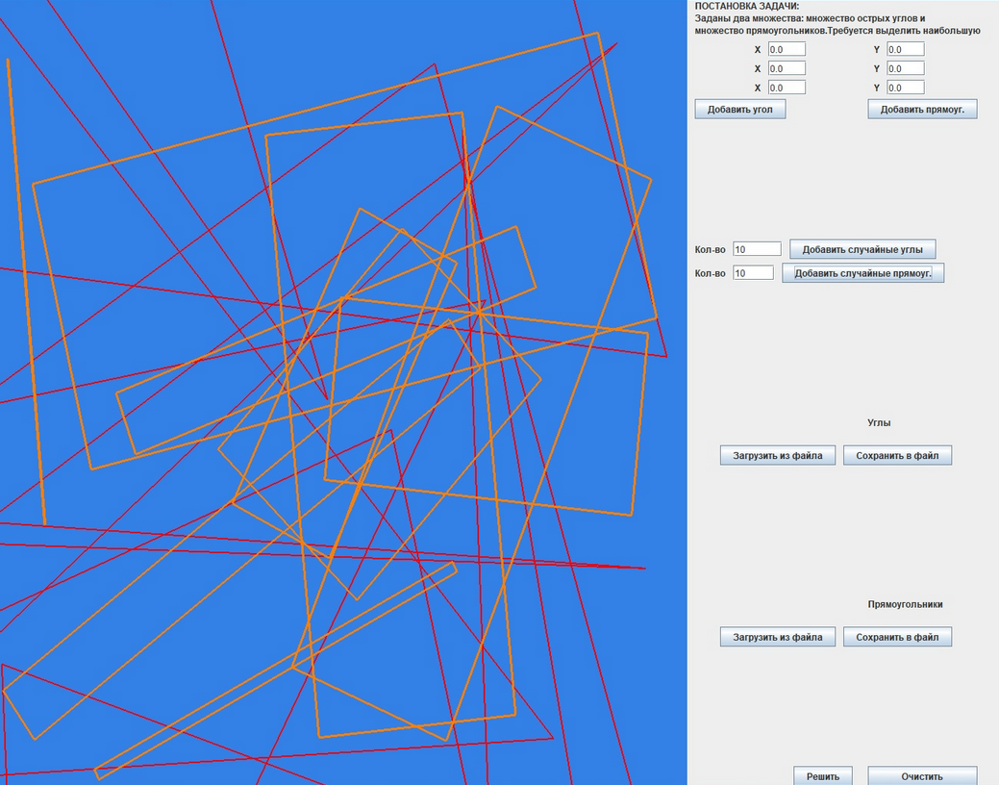
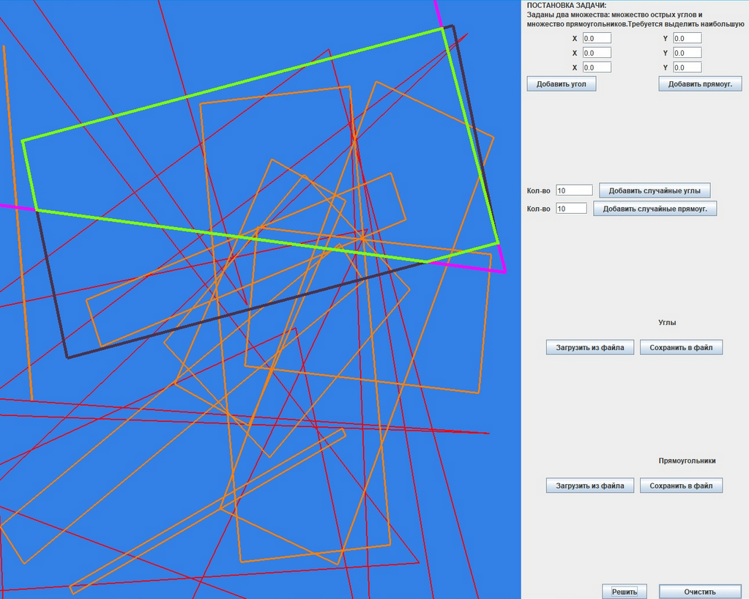
Пример работы программы
BACK

Slide 13
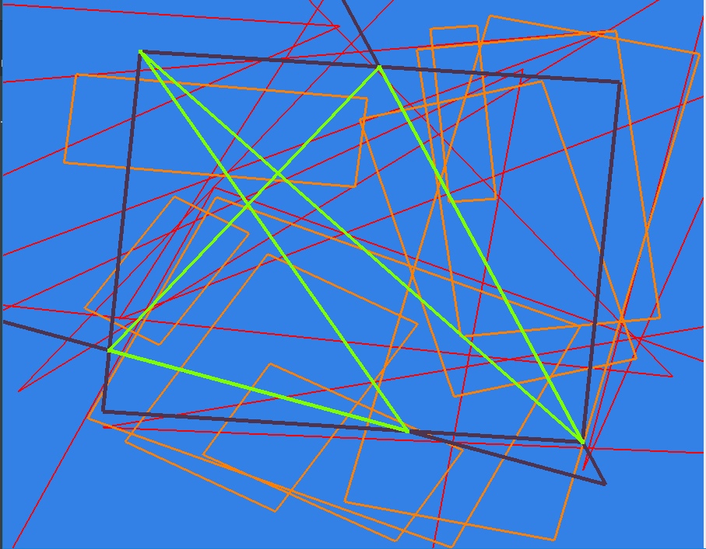
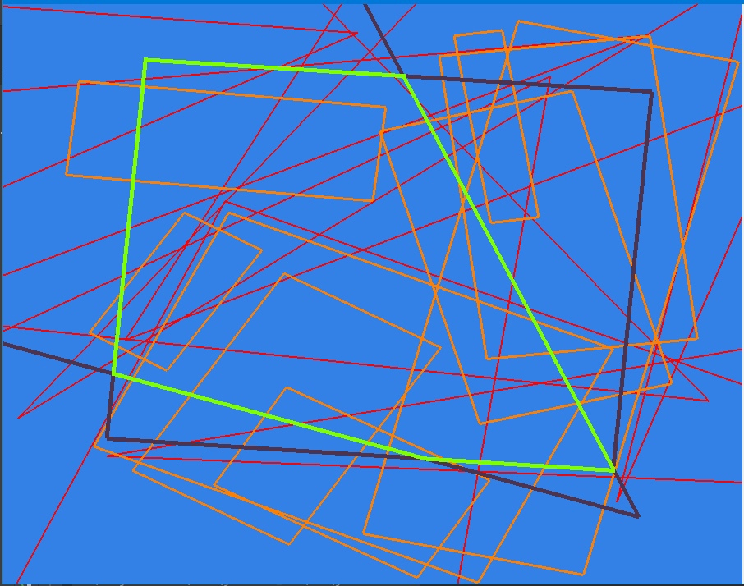
Возникшие трудности
BACK
Проверка многоугольника на выпуклость
ПЛОХО ХОРОШО

Slide 14

сПаСиБо за внимание
BACK
Сорокин Владимир 10-7
vova_sorokim_2004@mail.ru
vova_sorokin_2004@mail.ru
sorokinvolodya2004@gmail.com
Baxxerfeed123@yandex.ru
Discord: Asarkis#0287 or 291262253158760458
Skype: soroka7263

